Slide 1
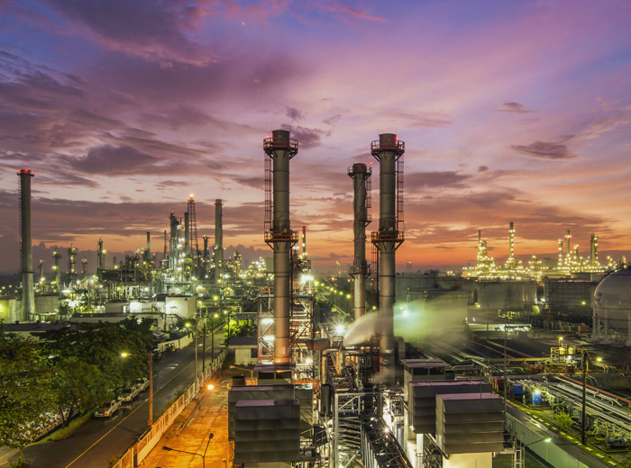

中国清洁能源转型的协同效益
Denise L. Mauzerall
Professor
with Drs. Shangwei Liu, Mi Zhou, Liqun Peng, Yang Guo
Princeton University
Nature Conference – Air Pollution and Climate Change
Beijing, China
May 23, 2024

Slide 2
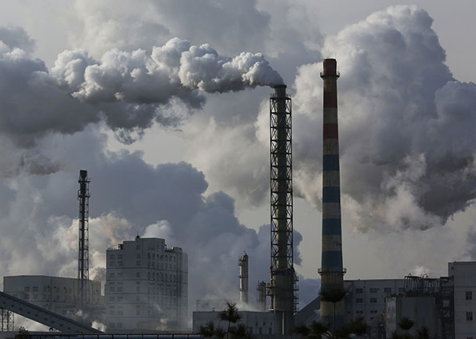
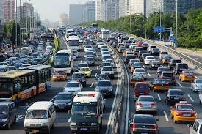
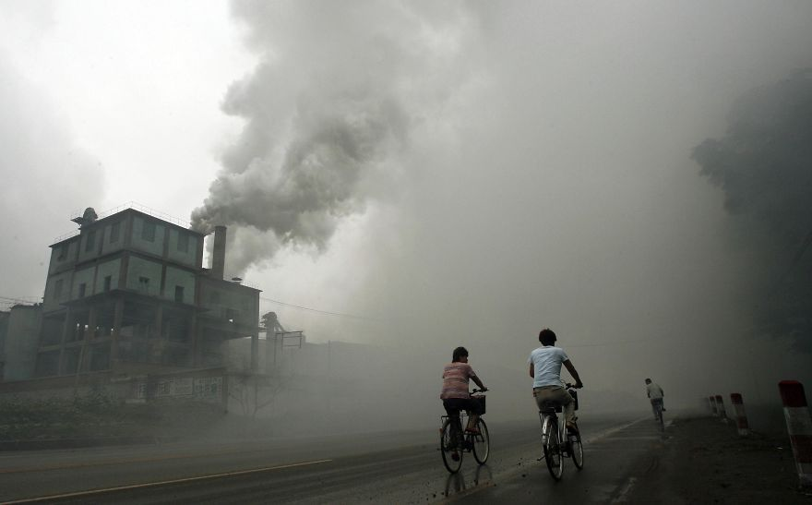
研究目标
研究中国实现碳中和路径下在居民、工业、发电、交通和农业各部门的协同效益，关注的重点包括：
温室气体（以二氧化碳当量为指标）减排
污染物排放和大气环境质量;
空气污染有关的健康效应.
减排成本

Slide 3
推动碳中和的两类手段
能源消费总量
能源相关的碳排放和污染物排放
单位能源的碳强度

Slide 4
推动碳中和的两类手段：（1）需求侧手段
需求侧手段: 提高能源利用效率减少能源需求
能源消费总量
能源相关的碳排放和污染物排放
单位能源的碳强度

Slide 5
推动碳中和的两类手段：（2）供给侧手段
需求侧手段: 提高能源利用效率减少能源需求
能源消费总量
难减排行业
供给侧手段: 推动能源系统低碳化
单位能源的碳强度

Slide 6
推动碳中和的两类手段：需求侧和供给侧手段
研究目标:
研究提高能效、降低能源需求的机遇;
研究推动能源系统减排的主要策略;
研究通过产业共生等手段推动难减排行业低碳化的策略.
需求侧手段: 提高能源利用效率减少能源需求
能源消费总量
难减排行业
供给侧手段: 推动能源系统低碳化
单位能源的碳强度

Slide 7

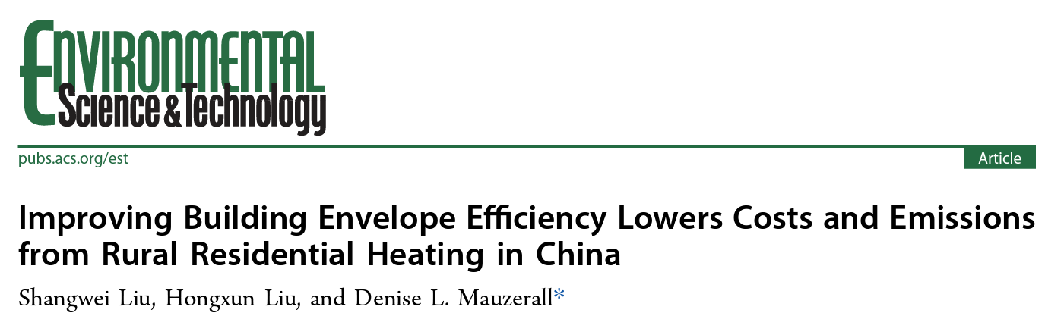
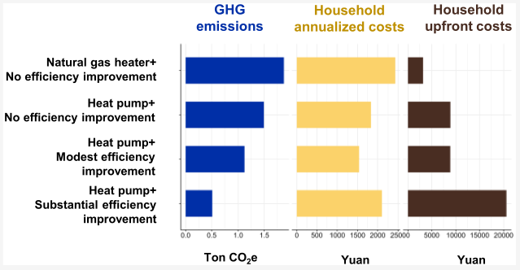
需求侧: 推动农村建筑节能的成本效益
《环境科学与技术》
推动农村建筑节能策略:
尽量先推动节能、或者同步推动建筑节能改造和空气源热泵安装，这样可以降低空气源热泵容量需求，减少热泵成本和电网需求;
同步推动建筑节能和清洁取暖有利于减少居民用气、用电的运行成本，降低返媒风险。
补贴政策:
用建筑节能补贴代替燃料补贴可以促进减排的同时降低居民取暖运行成本。
新建农村建筑:
在富裕地区的新建农村建筑可以推动高水平建筑节能.
2022
1.天然气取暖+ 不做建筑节能
温室气体排放
居民年化总成本
居民初始投资成本
2.空气源热泵+ 不做建筑节能
*计算基于2+26城市的典型农村农户
3.空气源热泵+ 简单建筑节能（窗户、北墙保温）
4.空气源热泵+ 整屋节能
吨-二氧化碳当量
元
元

Slide 8

供给侧: 加速推动城市集中供暖能源转型可减少碳锁定
Liu, S, Y Guo, F Wagner, H Liu, R Cui, DL Mauzerall
In press 2024
清洁供暖政策实施后，城市集中供暖对燃煤热电联产的依赖性进一步提高，这不仅增加了热力排放的碳锁定风险，而且热电联产的电力是电力系统中的“非灵活煤电”，会增加弃风弃光，给电力系统脱碳带来挑战。
研究关注2020-2030年近期十年内三种集中供暖投资情景：
高煤情景: 集中供暖持续依赖已有和新建的燃煤热电联产机组，十年内建设200GW左右供热机组，2030年热电联产占比在80%。
中煤情景:十年内建设130GW左右供热机组，2030年热电联产占比在67%，加快钢铁余热利用供暖和核能供暖。
低煤情景: 不新建供热机组， 2030年热电联产占比在40% ，主要采用钢铁余热利用供暖、核能供暖、热泵等。
根据研究情景，我们提出了因地制宜加速集中供暖低碳转型的方案。
各投资情境下2020-2060取暖季北方热电联产的碳锁定规模, 10亿吨
高煤情景
中煤情景
低煤情景
2020年已有热电联产机组, 热力排放
2020年已有热电联产机组, 电力排放
2020-2030年需要的新建热电联产机组, 热力排放
2020-2030年需要的新建热电联产机组, 电力排放

Slide 9
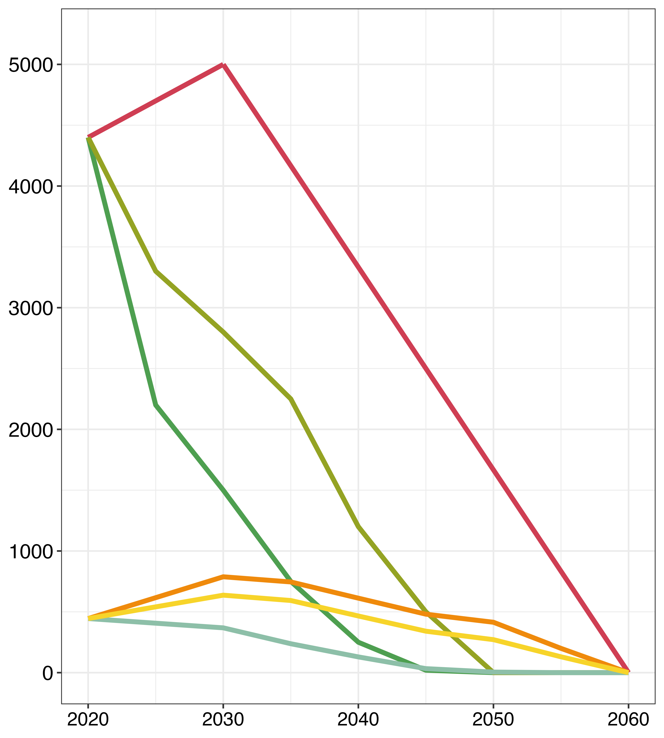
供给侧: 加速推动城市集中供暖能源转型可减少碳锁定
Liu, S, Y Guo, F Wagner, H Liu, R Cui, DL Mauzerall
In press 2024
中国煤电发电量2020-2060，太瓦时
各情境下2020-2060取暖季北方热电联产的碳锁定规模, 10亿吨
2030年高值达峰、2060年碳中和情景，中间线性下降
高煤情景
中煤情景
GCAM模型计算的中国2度情景路线
低煤情景
GCAM模型计算的中国1.5度情景路线
2020年已有热电联产机组, 热力排放
2020年已有热电联产机组, 电力排放
2020-2030年需要的新建热电联产机组, 热力排放
2020-2030年需要的新建热电联产机组, 电力排放
热电联产机组取暖季锁定的不灵活煤电发电量
高煤情景
中煤情景
低煤情景
一般煤电机组可以通过增加煤电灵活性、减少煤电利用小时数的方法减少煤电发电量，但是热电联产机组和一般煤电机组不同，其在取暖季供热同时的发电量是“锁定的”，而且是不灵活的。新建热电联产机组对电力减排有长期影响。
Notes:
CHP plants generate heat and electricity simultaneously. Utilizing CHP plants for residential district heating requires that these plants continue to operate to provide heat even if the electricity can be obtained from non-fossil sources. This creates challenges for integrating variable renewable energy into the power grid and minimizing renewable energy curtailment.
In the high-coal scenario, the locked-in coal-fired electricity generation from CHP plants during the heating season alone could represent ~50% of the 1.5°C budget and ~30% of the 2°C budget.

Slide 10
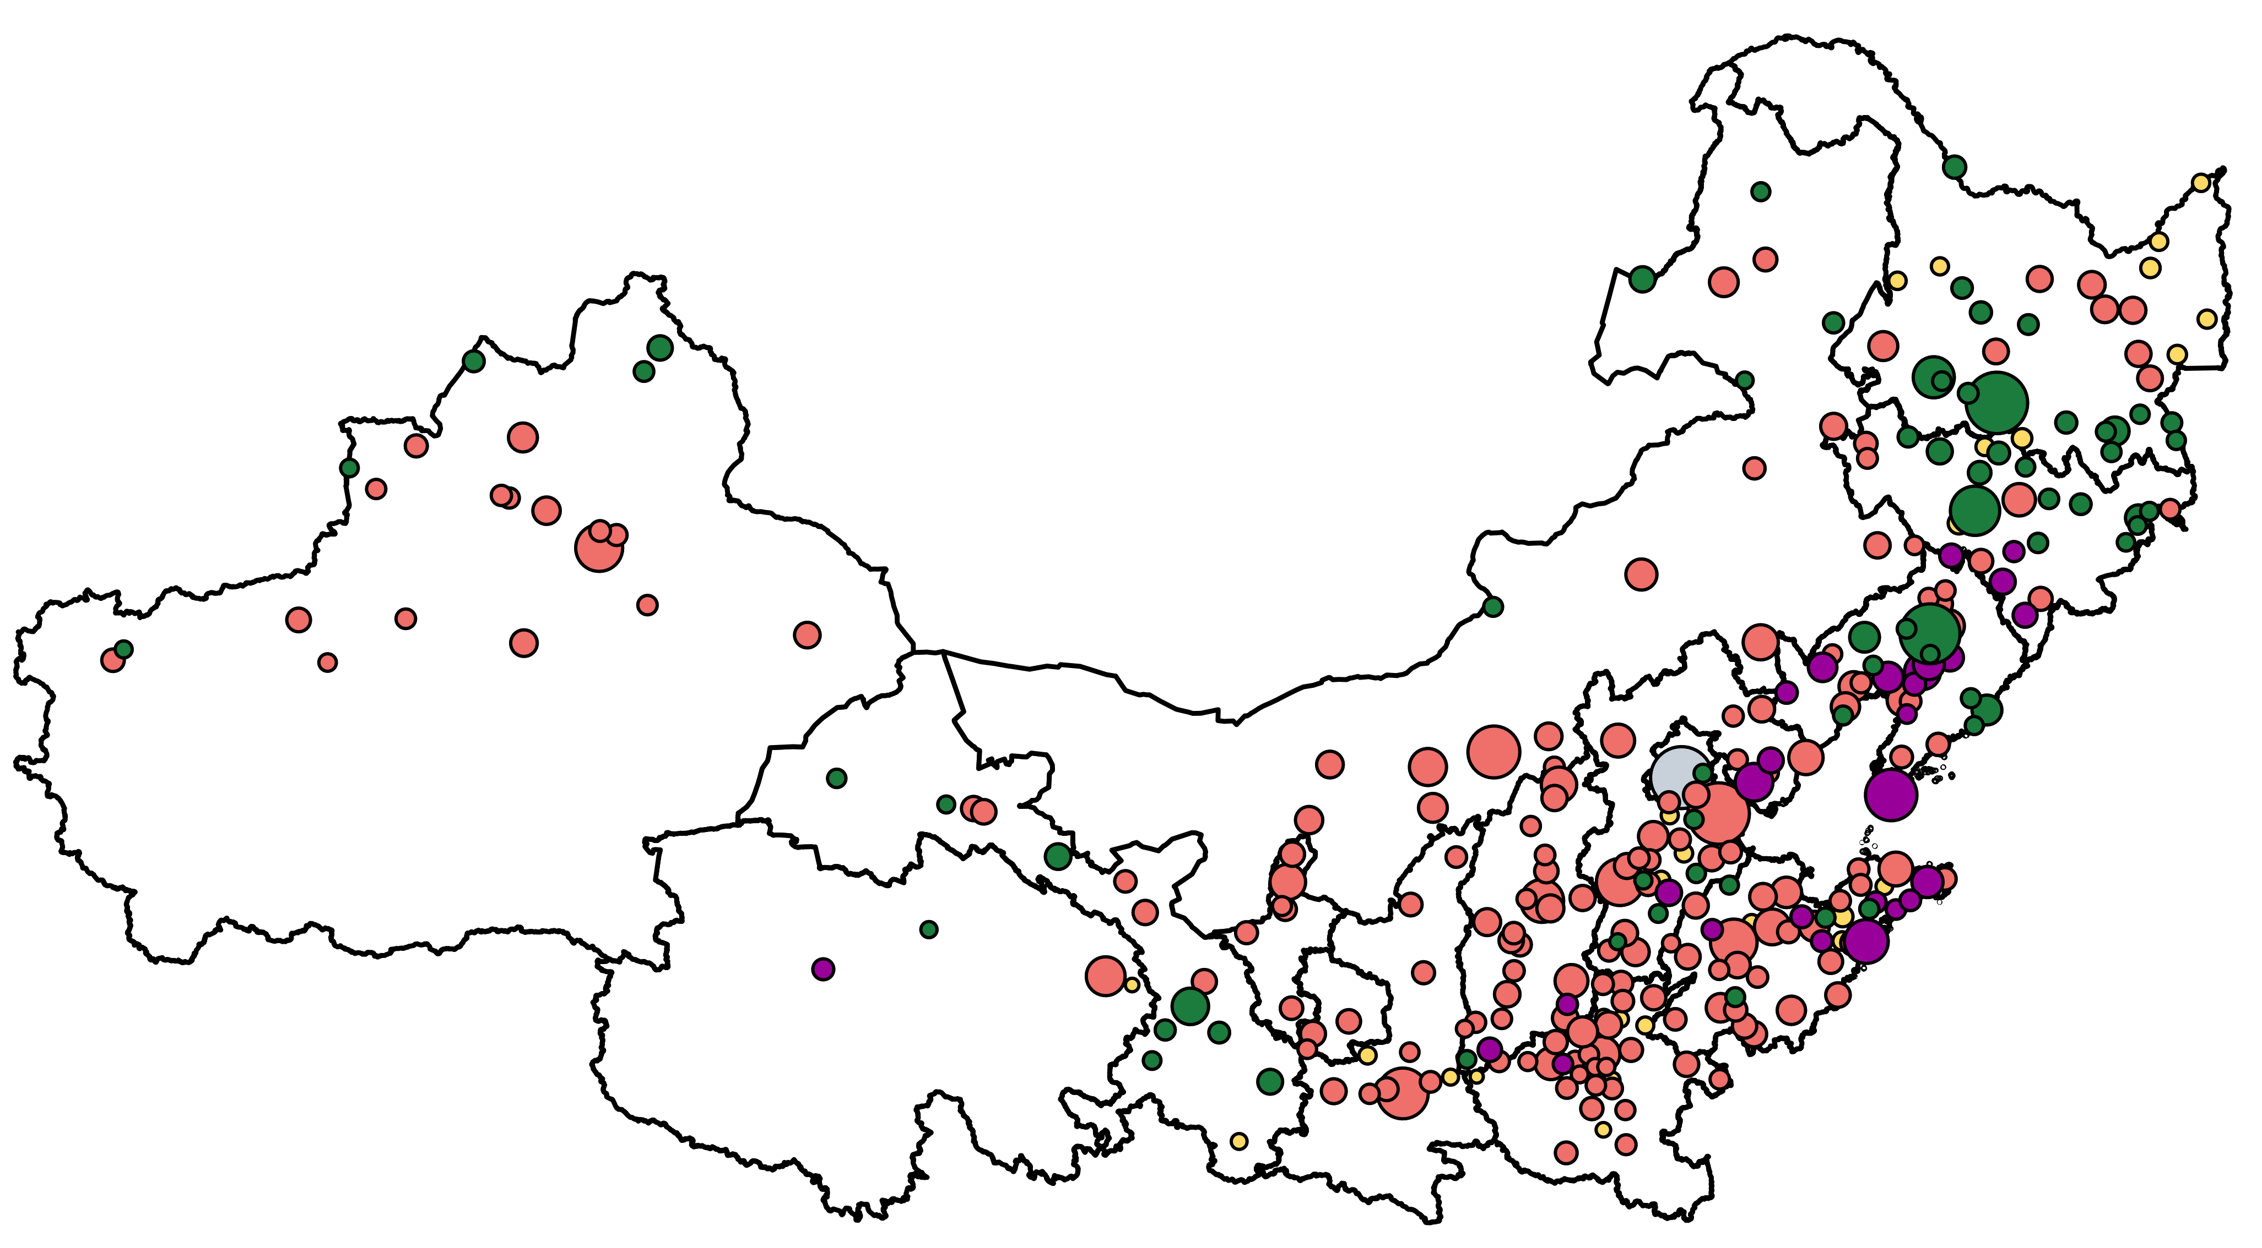
供给侧: 加速推动城市集中供暖能源转型可减少碳锁定
Liu, S, Y Guo, F Wagner, H Liu, R Cui, DL Mauzerall
In press 2024
优化利用已有燃煤热电联产城市组(172 个城市)
纯凝机组供热改造 (~50个发电厂)；
安装吸收式热泵等利用冷却水余热供暖，提高热电联产效率(~110个发电厂)；
新建供热管道，特别是长距离运输(~110条新管道) 。
利用工业余热城市组 (29个城市)
对50家钢铁厂、2个核电厂和一些化工厂进行余热供热改造；
新建60条工业余热输热管道。
资源有限城市组 (68 个城市)
附近已有的燃煤机组、工业设施（余热利用）在2030年供热能力不够供热需求的50%；
大型空气源热泵或者地源热泵是最经济、碳排放最小的低碳供热技术；
天然气供热技术在碳排放和成本上都不如大型空气源热泵或者地源热泵，天然气供热可以作为辅助供热手段；
需要针对性地提供低碳供热转型补贴。
本地资源小城市组(28 城市)
利用附近生物质资源、废水余热以及城市垃圾焚烧供暖。
北京
天然气供暖为主
我们提出了因地制宜加速集中供暖低碳转型的方案（2030年）
（图中显示的是有集中供暖系统的地级市和县级市）
圆圈大小代表城市热力需求大小
优化利用已有燃煤热电联产
小城市可利用本地资源
主要利用工业余热
北京以天然气供暖为主
资源有限城市

Slide 11
污染物与温室气体减排的协同效应与权衡效应
全国总碳排放的百分比变化
-20 -10 0 +10%
空气质量改善所带来的过早死亡人数的百分比变化
-20% -10 0
协同效应
（减污降碳）
权衡效应
（减污增碳）

Slide 12

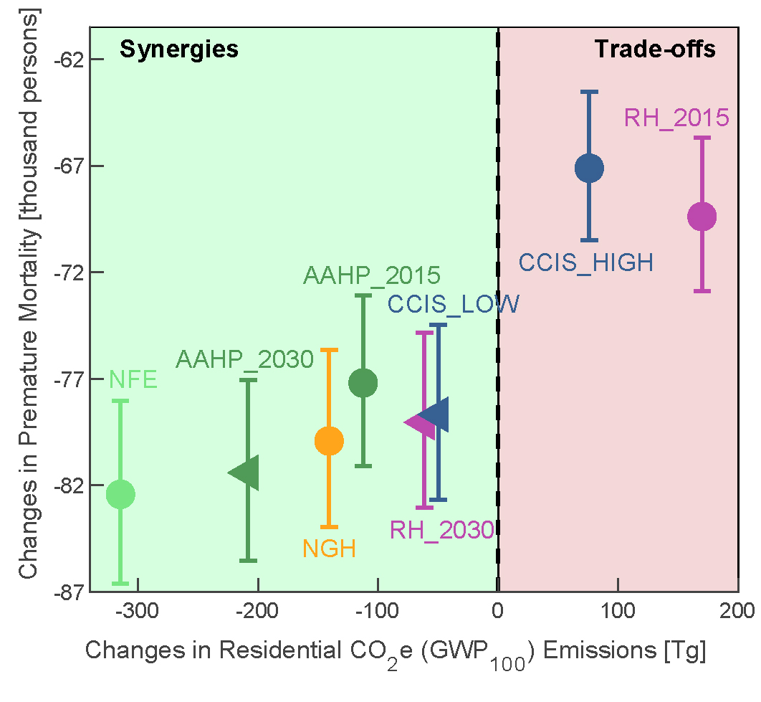
供给侧: 中国北方不同清洁取暖情景中的协同与权衡效应
M Zhou (周密), H Liu (刘泓汛), L Peng (彭立群), Y Qin (覃栎), D Chen (陈丹), L Zhang (张霖), DL Mauzerall
全文链接：https://www.nature.com/articles/s41893-021-00837-w
《自然·可持续性》
相比于2015年基准情景，我国北方地区不同清洁取暖替代情景的PM_{2.5}健康效益（纵轴，过早死亡人数的减少）和温室气体排放（横轴）的协同或权衡效应
使用清洁取暖设备替代分散式固体燃料取暖设备（小旧的煤炉或生物质炉）可以极大地改善空气质量，减少过早死亡人数。
何种取暖方式对于减污降碳具有最大的协同效应，以及它们的成本如何，是本研究的核心问题。
协同效应递增
过早死亡人数的变化（1000人）
图例（情景设置）:
●洁净型煤与新型煤炉（ 高污染物排放CCIS_HIGH）
◄洁净型煤与新型煤炉（低污染物排放CCIS_LOW）
●天然气炉（NGH）
●电暖器，2015电网结构(RH_2015)
◄电暖器，2030电网结构(RH_2030)
● 空气源热泵，2015电网结构(AAHP_2015)
◄空气源热泵，2030电网结构(AAHP_2030)
● 空气源热泵，0%化石燃料电网结构(NFE)
温室气体排放的变化（百万吨）

Slide 13
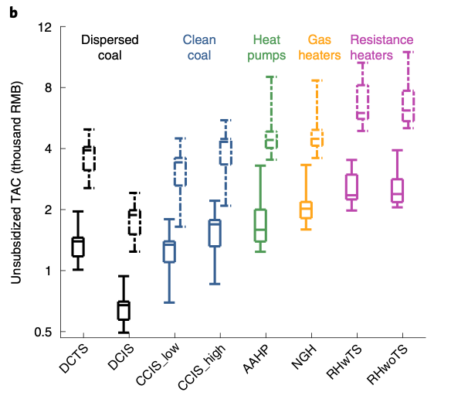
供给侧: 中国北方不同清洁取暖情景中的协同与权衡效应
健康-碳排放的协同与权衡效应
家庭取暖成本
M Zhou,… DL Mauzerall, 2021
电暖器
散煤
洁净煤
热泵
燃气炉
协同效应递增
过早死亡人数的变化（1000人）
不考虑补贴的年化总成本(1000人民币元)
农村家庭 (虚线)
城市家庭 (实线)
温室气体排放的变化（百万吨）
图例（情景设置）:
●洁净型煤与新型煤炉（ 高污染物排放CCIS_HIGH）
◄洁净型煤与新型煤炉（低污染物排放CCIS_LOW）
●天然气炉（NGH）
●电暖器，2015电网结构(RH_2015)
家庭取暖成本递增
◄电暖器，2030电网结构(RH_2030)
● 空气源热泵，2015电网结构(AAHP_2015)
◄空气源热泵，2030电网结构(AAHP_2030)
● 空气源热泵，0%化石燃料电网结构(NFE)
年化总成本=年化购置成本+每年燃料成本

Slide 14

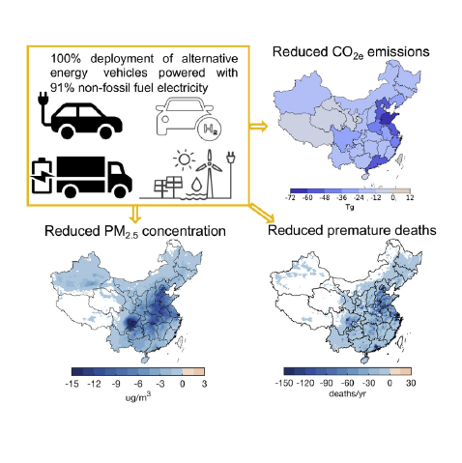
中国替代能源车与电力脱碳相结合带来的气候，空气质量和健康效益
L Peng, F Liu, M Zhou, M Li, Q Zhang, and DL Mauzerall*
2021
部署100%替代能源车辆由91%的非化石电力供给
下降的二氧化碳当量（CO_{2e}）排放
供给侧 - 车辆和电力部门
在高煤电网中快速部署替代能源车辆将增加空气污染物（SO₂和PM_{2.5}）和二氧化碳当量（CO_{2e}）的排放。
电网的快速脱碳对于从替代能源车辆的增加中受益至关重要。
当可再生能源的渗透率超过40%（低可再生能源情景）时，部署替代能源车辆将减少所有空气污染物和二氧化碳当量（CO_{2e}）的排放。
100万吨
下降的PM_{2.5}排放
下降的过早死亡人数
微克每立方米
死亡人数每年每单位网格

Slide 15

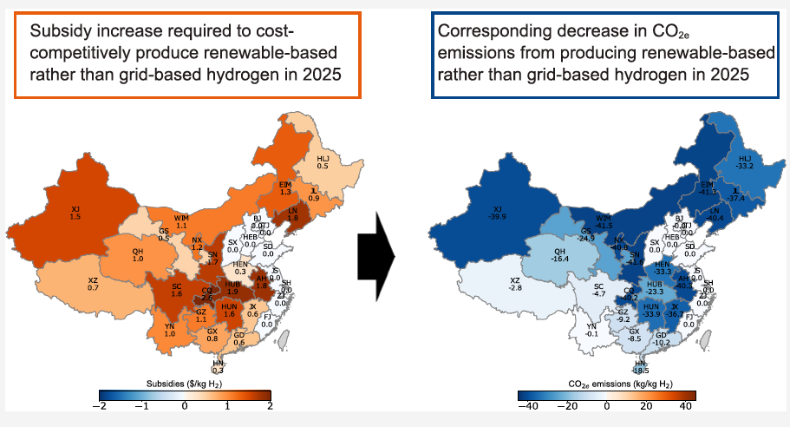
在以煤炭为主的电力系统中，补贴基于电网的电解氢将增加温室气体排放
L Peng, Y Guo, S Liu, G He, DL Mauzerall
2024
在2025年让基于新能源的电解氢和基于电网的电解氢具备同样成本竞争力所需要增加的补贴
在2025年生产基于新能源的电解氢比基于电网的电解氢的二氧化碳当量排放减少量
2025年各省最低电解制氢成本及其电力来源 (2021美元/千克氢)
Solar-based H₂
Wind-based H₂
Grid-based H₂
补贴(美元/千克 氢气)
二氧化碳当量（CO_{2e}）排放 (千克/千克氢气)
基于电网的电解氢
基于光伏发电的电解氢
基于风电的电解氢

Slide 16
在以煤炭为主的电力系统中，补贴基于电网的电解氢将增加温室气体排放
L Peng, Y Guo, S Liu, G He, DL Mauzerall
2024
对基于电网的氢气补贴会增加二氧化碳当量（CO_{2e}）排放，甚至比煤基氢气还要多，因为电网电力仍然严重依赖煤炭。
对非化石电解氢的经济支持对于避免氢气生产增加导致的二氧化碳当量排放增加至关重要。
到2025年，基于可再生能源的电解氢而不是基于电网的电解氢将大幅减少二氧化碳当量排放。

Slide 17
推动碳中和的两类手段：需求侧和供给侧手段
研究目标:
研究提高能效、降低能源需求的机遇;
研究推动能源系统减排的主要策略;
研究通过产业共生等手段推动难减排行业低碳化的策略.
需求侧手段: 提高能源利用效率减少能源需求
能源消费总量
难减排行业
供给侧手段: 推动能源系统低碳化
单位能源的碳强度

Slide 18
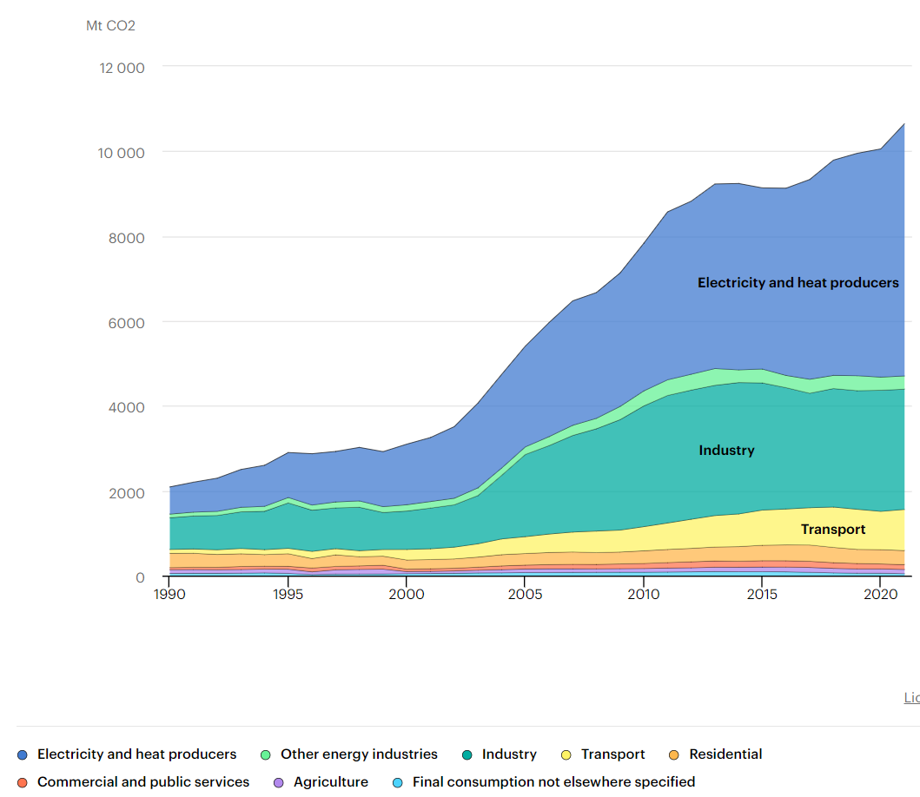
产业协同促进难减排工业部门深度降碳
我国分部门二氧化碳排放
工业部门协同降碳是实现环境效益和成本削减的双赢机会
Co-production of steel and chemicals to mitigate hard-to-abate carbon emissions Nature Chemical Engineering, 2024
Deploying on-site green hydrogen to decarbonize China’s coal chemical sector Nature Communications, 2023
Benefits of infrastructure symbiosis between coal power and wastewater treatment Nature Sustainability, 2022
电力和热力
工业
电力和热力
其他能源行业
工业
交通
居民
商业和公共服务
农业
其他
~30%来自工业部门

Slide 19

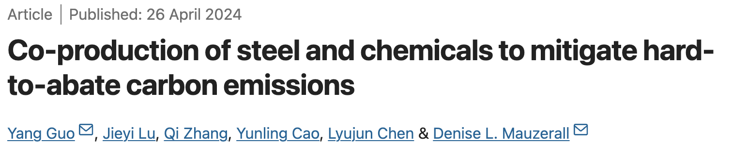
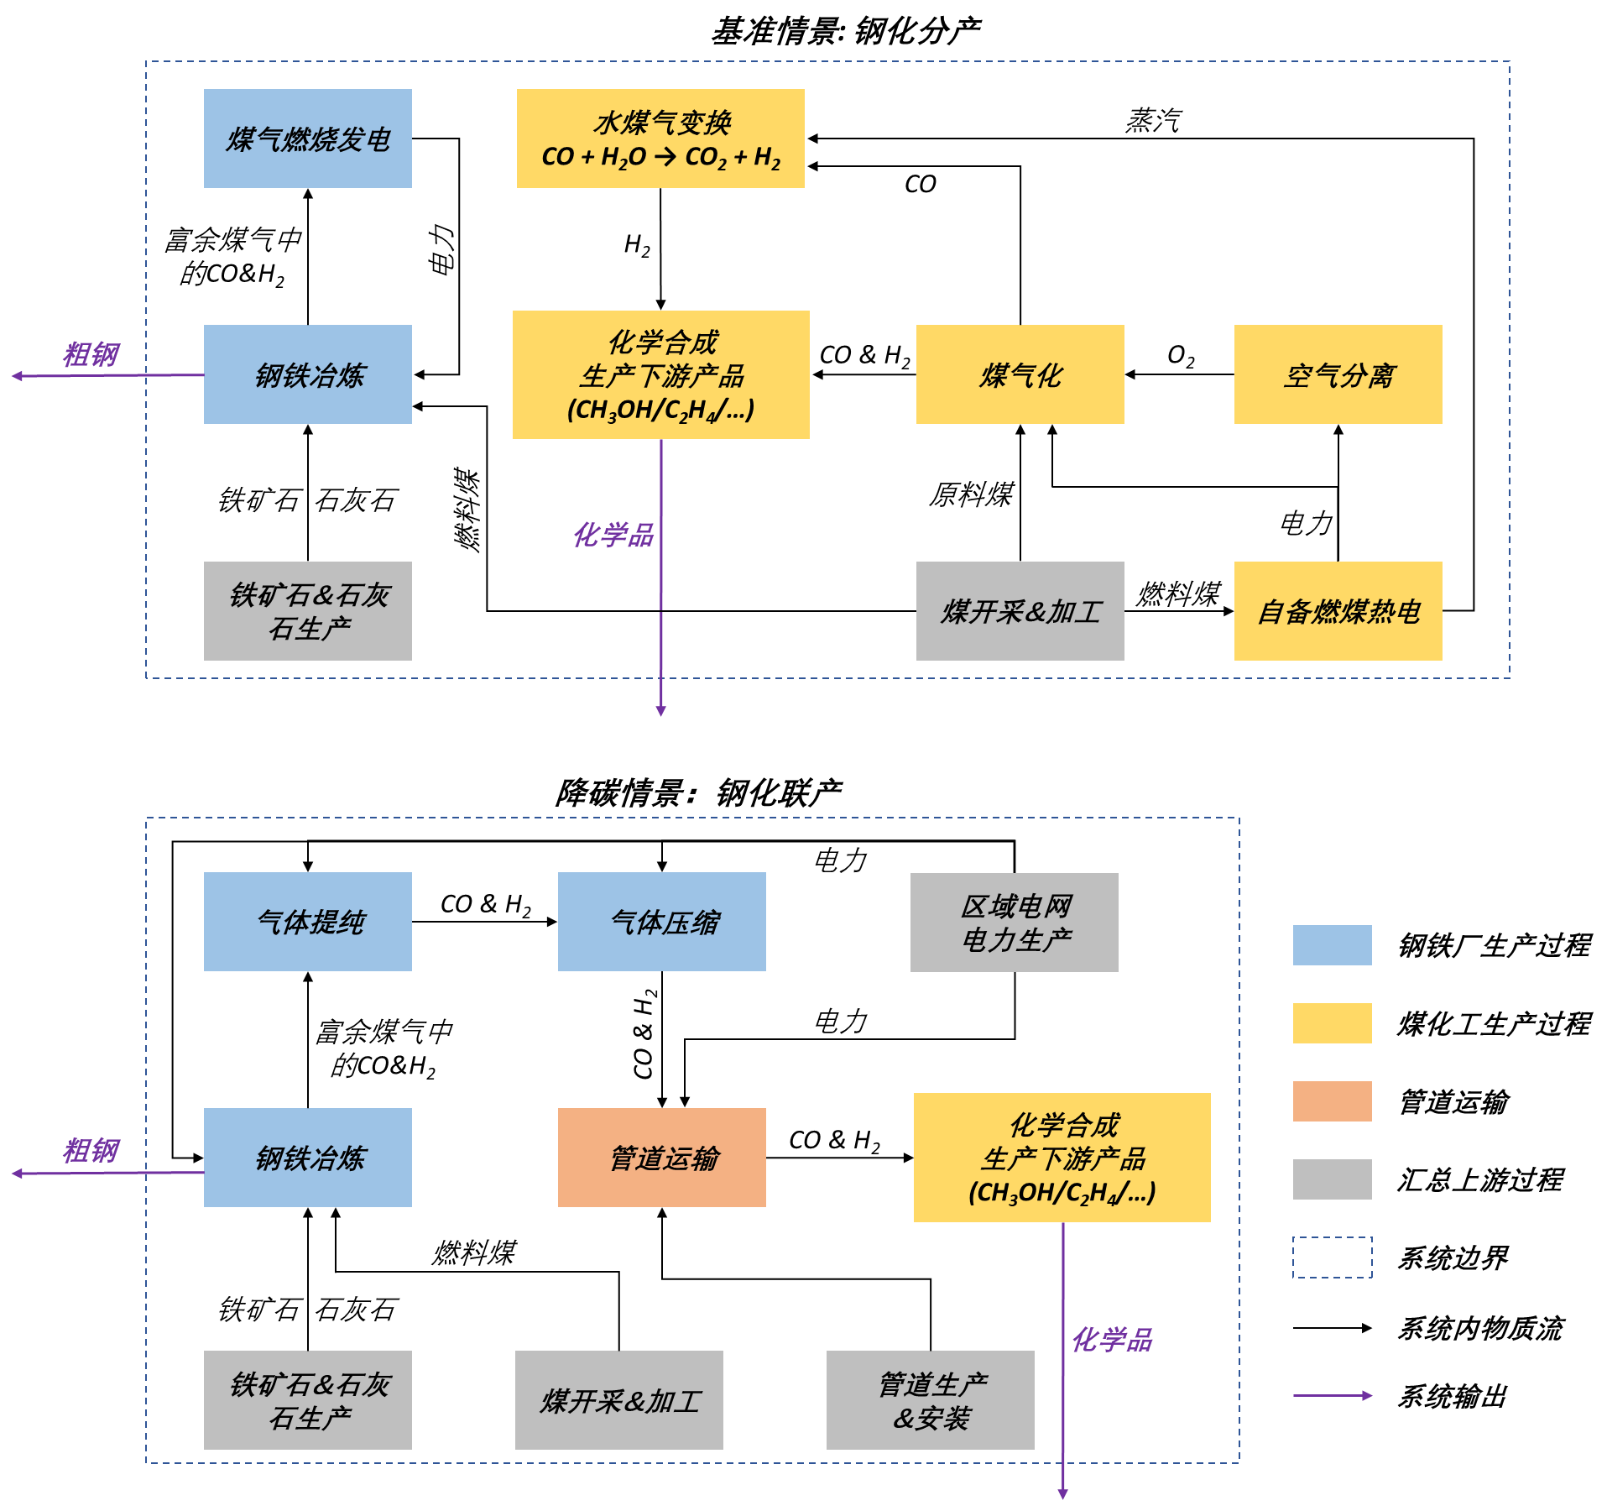
钢铁-化工联产促进难减排部门降碳
2024
背景
钢化和化工部门贡献全球~10%的二氧化碳排放，其生产过程高度依赖化石能源作为原料和供热燃料
钢化联产技术可行，已有约10个示范项目投产
本研究分析了我国钢化联产的企业级部署策略、降碳潜力和成本效益
方法
量化我国钢铁厂/煤化工厂的H₂和CO供给/需求
识别成本有效的企业级钢化联产连接（输送H₂和CO）
从生命周期视角量化钢化联产相对于钢化分产的降碳潜力和成本效益
主要结果
钢化联产在不同预期碳价条件下，最大年度降碳潜力相当于当前煤化工部门排放的22%，最大年度成本削减相当于当前煤化工部门生产成本的10%
60%的降碳和经济效益可以通过仅24%的连接实现

Slide 20

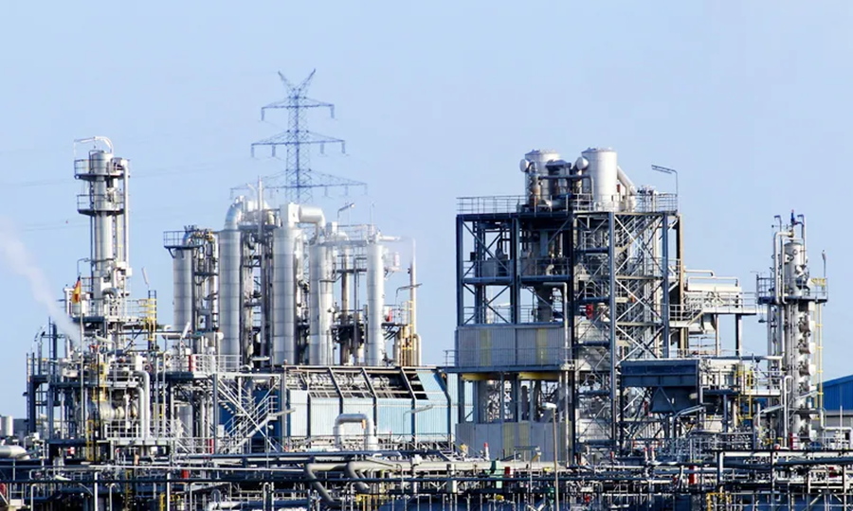
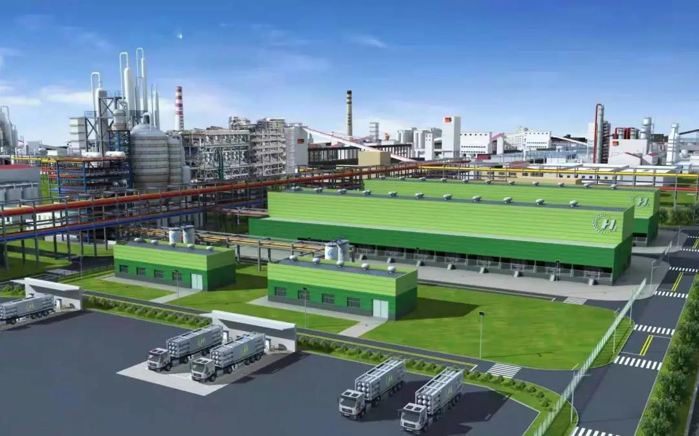
可再生能源制氢助力煤化工部门降碳
Yang Guo, Liqun Peng, Jinping Tian, Denise L. Mauzerall, 2023
Credit: China Energy News
Credit: Baofeng Group
煤化工生产
可再生能源制氢
我国煤化工部门迅速扩张，煤炭消费占全国约25%，氢气消费占全国约60%
未来电厂利用小时数下降，原料煤占比将不断攀升
煤化工生产的温室气体排放主要来自化学反应过程，难以通过电气化减排
近期氢气运输成本高企
绿氢的就地工业利用可有效扩大产能部署
我国已发布氢能规划强调近期绿氢就地消纳途径
绿氢的最大潜在消费者
化工生产的低碳原料
煤化工耦合绿氢示范项目：
宝丰能源-宁夏 （2021.4投产）-光伏制氢+煤制烯烃
中石化-内蒙（近期投产）-风光互补+煤制烯烃

Slide 21
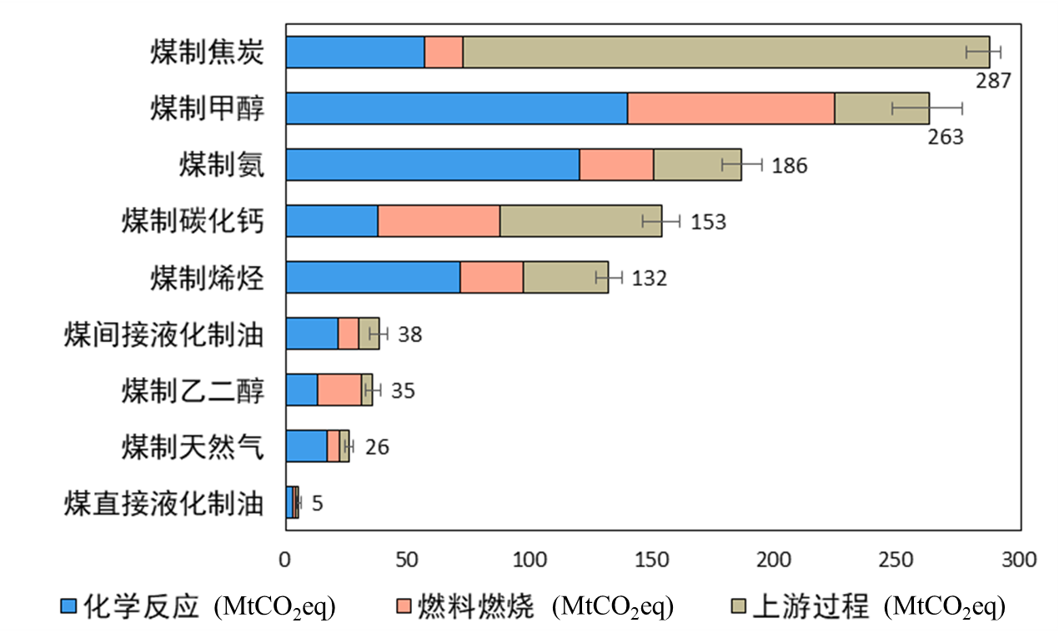
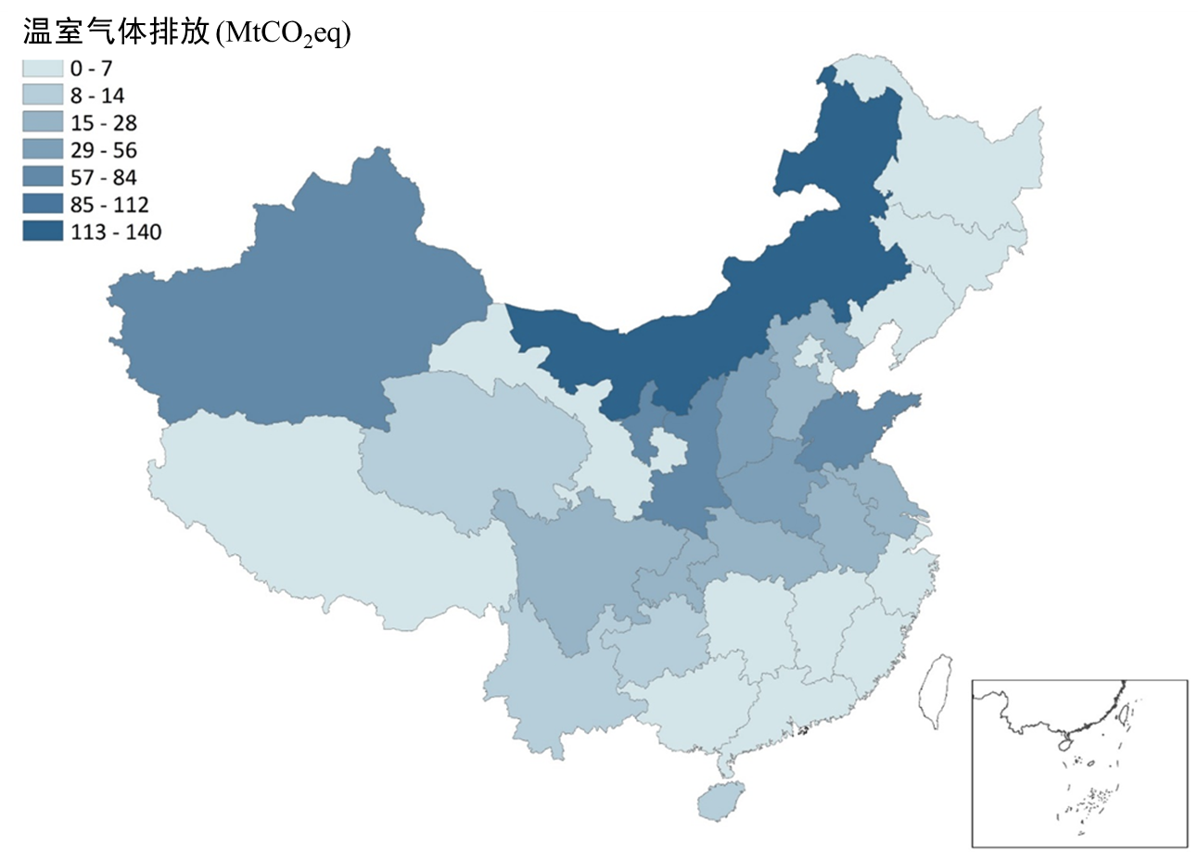
煤化工部门生命周期温室气体排放占全国排放的~9%
2020年分产品温室气体排放-基于生命周期视角
2020年分省温室气体排放-直接排放
此处展示直接排放
(= 现场工艺过程排放 + 现场燃料燃烧排放)
Guo et al., Nature Communications, 2023
More R&D on ways to decarbonize the coal chemical sector is needed.
GHG mitigation potential and synergies between coal-chemicals and green H₂ need to be explored.

Slide 22
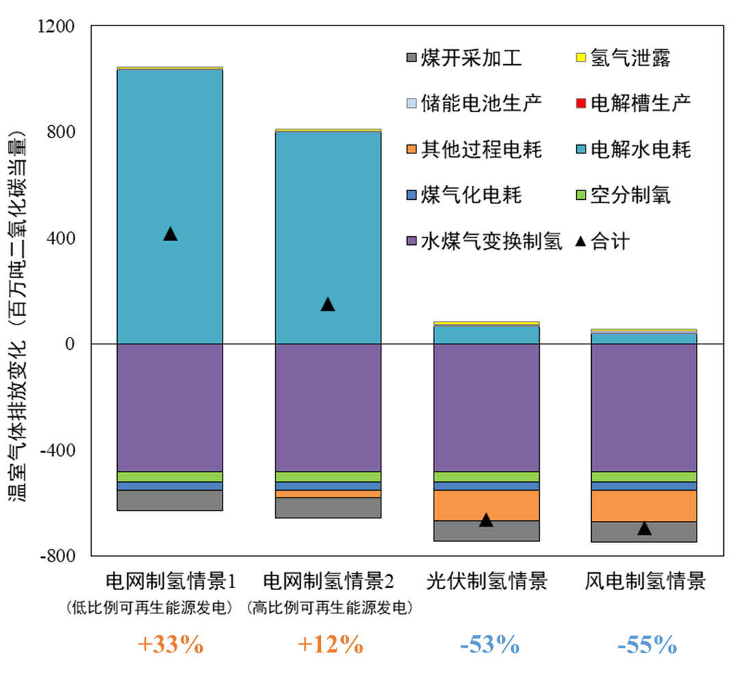
2030年全国煤化工温室气体减排潜力
Yang Guo, Liqun Peng, Jinping Tian, Denise L. Mauzerall, 2023
2030年电网制氢-低可再生能源比例情景: 57%煤电
2030年电网制氢-高可再生能源比例情景: 43%煤电
2030年光伏制氢情景: 100%现场光伏部署
2030年风电制氢情景: 100%现场风电部署
煤化工厂通过就近部署绿氢有望在2030年以较低技术成本（9元/吨CO₂，不考虑碳价）实现降碳50%以上
就地部署绿氢耦合煤化工在内蒙古、陕西、宁夏和新疆实施，可贡献总降碳潜力的52%，并具有经济效益

Slide 23
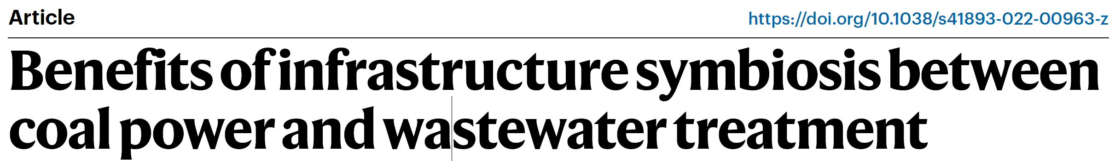

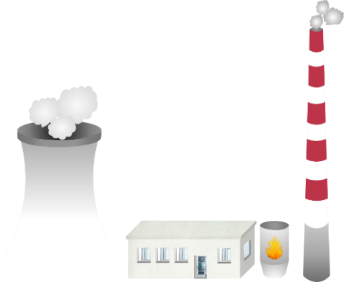
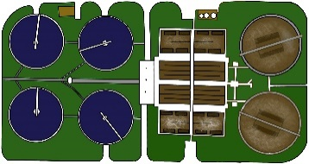
中国能-水基础设施共生的环境经济效益
2022
污泥掺烧
再生水利用
城镇污水处理厂
燃煤电厂
量大质稳的工业用水替代水源(约500亿m³)；2021年污水回用率仅25%
处理能力的扩张和出水提标改造增加了污泥产量和土地利用压力
污泥焚烧将成为主流处理方式
我国最大碳排放源和第二用水大户，减碳节水压力
协助处理污泥，截止2019年已投运的试点项目29个
实践证实，10%以下的掺烧比可保证锅炉燃烧效率稳定，并满足烟气和固废排放标准
现有研究多关注单一基础设施的优化，基础设施共生研究有限

Slide 24
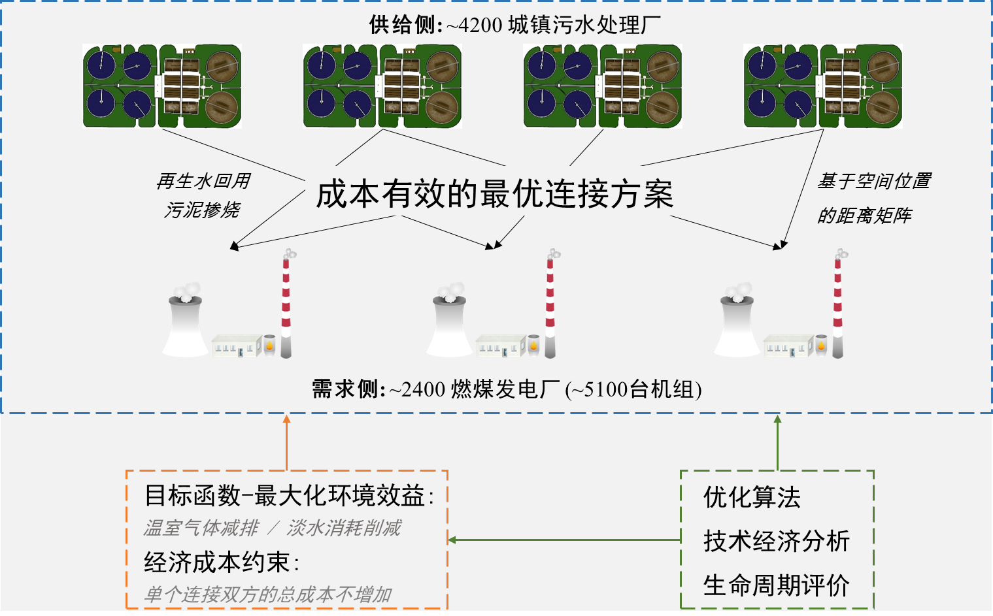
模型框架
2022

Slide 25
能-水基础设施共生效益
2022
燃煤发电-污水处理基础设施共生具有显著的降碳、节水和经济效益
研究利用厂级数据库和优化模型给出了成本有效的高分辨共生方案
河北、山东、河南、江苏、浙江、安徽、广东7省可贡献总碳减排的~50%，总淡水节约的~60%，以及总经济效益的~60%
降碳节水和经济效益的~80%可通过建立~30%的污泥连接和~40%的再生水连接得以实现
未来城市基础设施系统规划应充分考虑设施间的邻近性
制定能水基础设施共生政策可以在成本有效前提下促进我国降碳节水目标实现

Slide 26
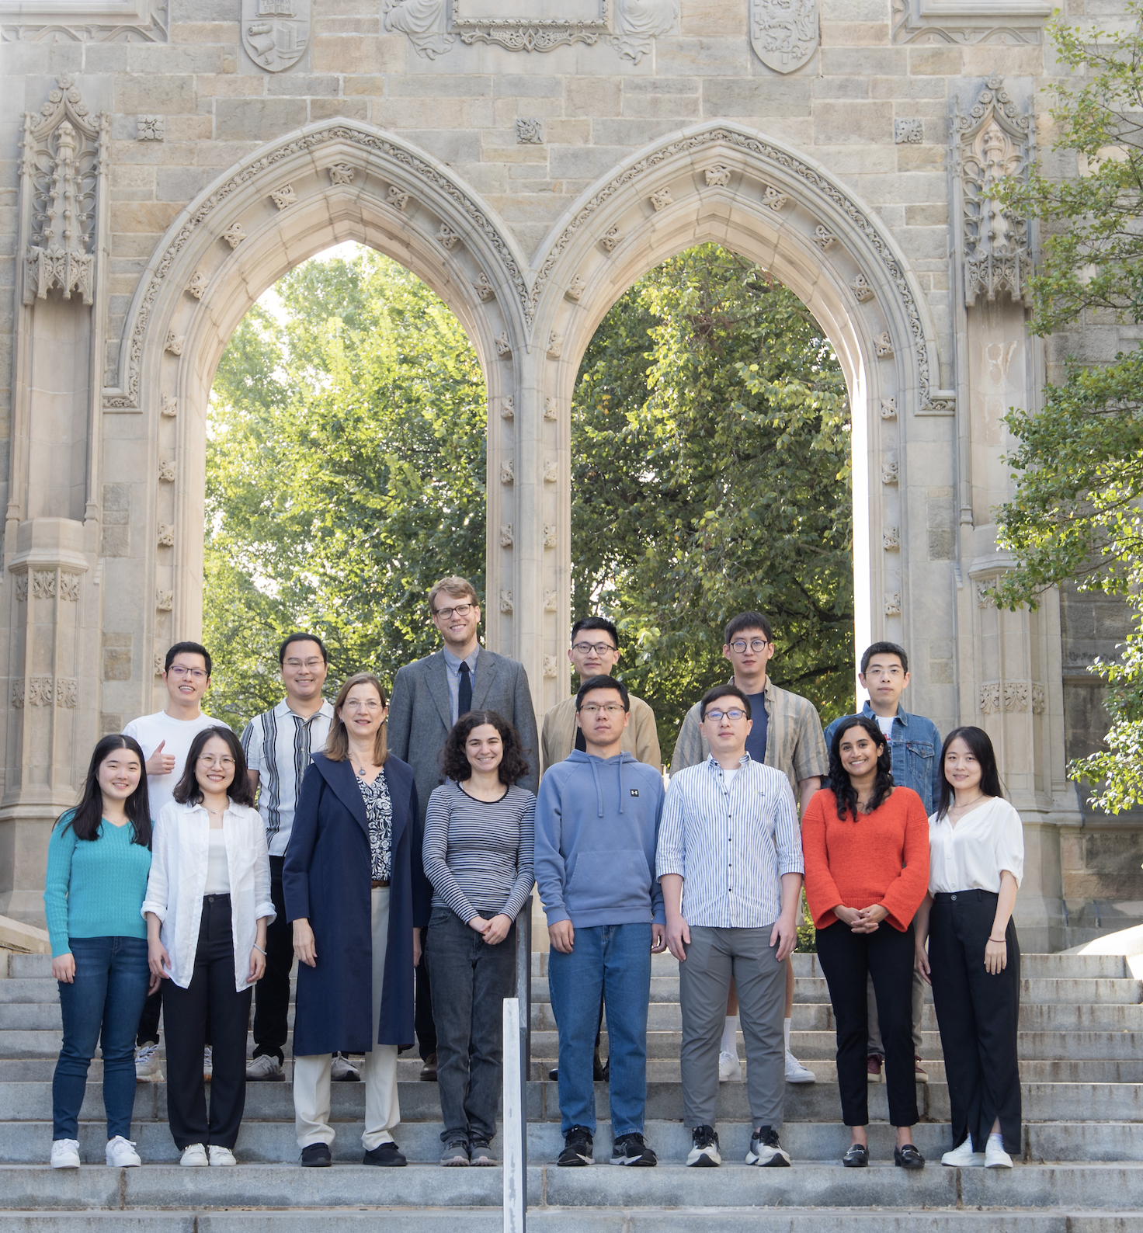

Mauzerall Synergies and Co-benefits Group
All papers are available here: https://scholar.princeton.edu/mauzerall

